Slide 1
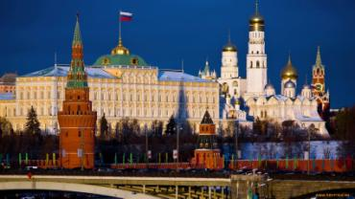
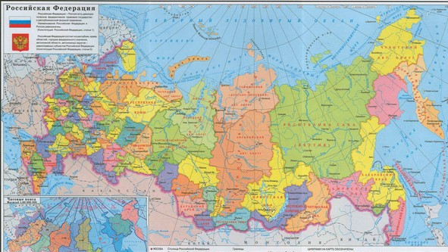
С чего начинается Родина?

Slide 2

Внеклассное мероприятие
Подготовил:
Ибрагимова О.В. – учитель истории и обществознания

Slide 3
1 Станция «Мозговой штурм»

Slide 4
«Мозговой штурм»
1. Какое название более правильно – «Российская Федерация» или «Россия»?
2. Столица России?
3. Глава Российской Федерации?
4. Назовите ФИО действующего Президента.

Slide 5
«Мозговой штурм»
5. Что такое Конституция?
6. Когда была принята действующая Конституция?
7. Символы государства, закреплённые Конституцией?
8.Назовите последовательно цвета флага РФ

Slide 6
«Мозговой штурм»
9. Кто несёт ответственность за образование ребёнка?
10. Деревянная игрушка – символ России.
11. Назовите государственный язык нашей страны.
12. Назовите денежную единицу России.

Slide 7
«Мозговой штурм»
13. Какое место в мире Россия занимает по площади?
14. Назовите растение – символ России.
15. Как называется торжественная песня или мелодия?

Slide 8

2 Станция «собери пословицы»

Slide 9

3 Станция «Знаменитые люди»

Slide 10

Разгадав ребусы, вы узнаете фамилии знаменитых людей России

Slide 11

Разгадав ребусы, вы узнаете фамилии знаменитых людей России

Slide 12

4 Станция «Геральдическая»

Slide 13

Чей это герб? Что на нем изображено?

Slide 14

Чей это герб? Что на нем изображено?

Slide 15

Чей это герб? Что на нем изображено?

Slide 16
5 Станция «Праздничная»
Новый год
Праздник Весны и Труда
День защитника Отечества
Рождество Христово
День Победы
День народного единства
День России
Международный женский день
День Конституции
Старый Новый год
День Космонавтики
День защиты детей
День знаний
День учителя

Slide 17
Станция «Праздничная»
Новый год - 1 января
Праздник Весны и Труда - 1 мая
День защитника Отечества - 23 февраля
Рождество Христово - 7 января
День Победы – 9 мая
День народного единства - 4 ноября
День России - 12 июня
Международный женский день - 8 марта
День Конституции - 12 декабря
Старый Новый год – 14 января
День Космонавтики – 12 апреля
День защиты детей – 1 июня
День знаний – 1 сентября
День учителя – 5 октября

Slide 18
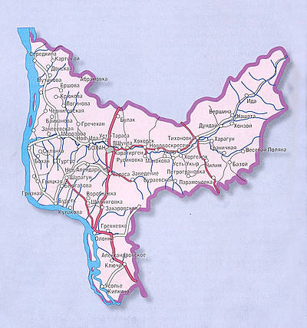
6 Станция «Боханская»
Площадь 3700 кв. км.
Здесь могут расположиться такие европейские страны, как Ватикан,
Монако, Мальта, Сан-Марино

Slide 19
Происхождение названия
Бохан - от бур. слов боохан; боо - "шаман", а вторая часть слова: хан - "царь", "владыка", хун - "человек" (боохун - "шаман-человек"), хэн - суффикс, обозн. жен. р. (боо-хэн - "шаманка").
Правильное истолкование второго компонента названия будет хэн, следовательно, боо-хэн будет означать "шаманка".
Это предположение подтверждается еще и тем, что гора, находящаяся вблизи с. Бохан, имеет русское название Шаманка, представляющее перевод бурятского Бохан.

Slide 20
Историческая справка
- Боханский район образован в январе 1922 года;
Расположен в юго-восточной части Иркутской области, по правой стороне р.Ангара;
Площадь района – 3700 кв.км.
В составе района – 13 МО;
Численность населения – 25075 чел.

Slide 21
Я знаю, есть места получше. Где лучше лес, где моря гладь.
Где климат мягче, воздух чище. И где такая благодать!
Но я люблю природу нашу, какая есть, пусть знает свет,
Что лучше места, где родился, для человека в мире нет!

Slide 22

Спасибо за игру!

